Slide 1
Inledning
Hej lärare!
Om du har laddat ner presentationen så behöver du antagligen klicka i två rutor för att få den att fungera.
De visas (en i taget) här ovanför och ser ut så här:
För att visa presentationen i helskärm, slå på den som bildspel.
Det gör du genom att klicka på knappen som ser ut så här till höger nere i listen.

Slide 2
Likarätt - för personalgrupp

Slide 3
Övning, del 1
Ni har redan genomfört den individuella och grundläggande introduktionen till Likarätt.
Nu är det dags för den gemensamma delen.
Här finns utbildningen om du ännu inte har tagit del av den. www.likaratt.boiu.se
Notes:
[Läs texten högt eller låt deltagarna läsa texten tyst. Berätta att det kommer en övning och diskussionsfrågor som kan vara till stöd för hur just ni kan gå vidare i ert likarättsarbete.]

Slide 4
Barns vardag
Film: Barns vardag (extern länk, öppnas i webbläsare)
Textalternativ: Barns vardag
De allra flesta barn och unga i förskola och skola trivs bra. De har kompisar och en eller flera vuxna som de kan prata med om de vill.
Men det har inte alla.
Barn och unga rör sig mellan olika platser i livet. De är hemma, i förskolan eller skolan, hos kompisar och på olika fritidsaktiviteter.
Även nätet blir med tiden en del av barnens liv.
Dessa olika världar går ihop och påverkar varandra.
Barn och unga har rätt till vuxna i sina liv. De har rätt att få känna sig trygga.
Du som vuxen är viktig och kan göra skillnad för de barn och unga som du har i din närhet. Du på egen hand, du tillsammans med barnen och du tillsammans med andra vuxna.
Notes:
[Spela filmen för deltagarna.]

Slide 5
Övning, del 1
Upplägg
- Diskutera fallet Nicki
- Diskutera hur vi kan gå vidare i vårt likarättsarbete med hjälp av några frågor
- Eventuellt diskutera något från den individuella utbildningen i Likarätt
Notes:
[Läs texten högt eller låt deltagarna läsa texten tyst.]

Slide 6
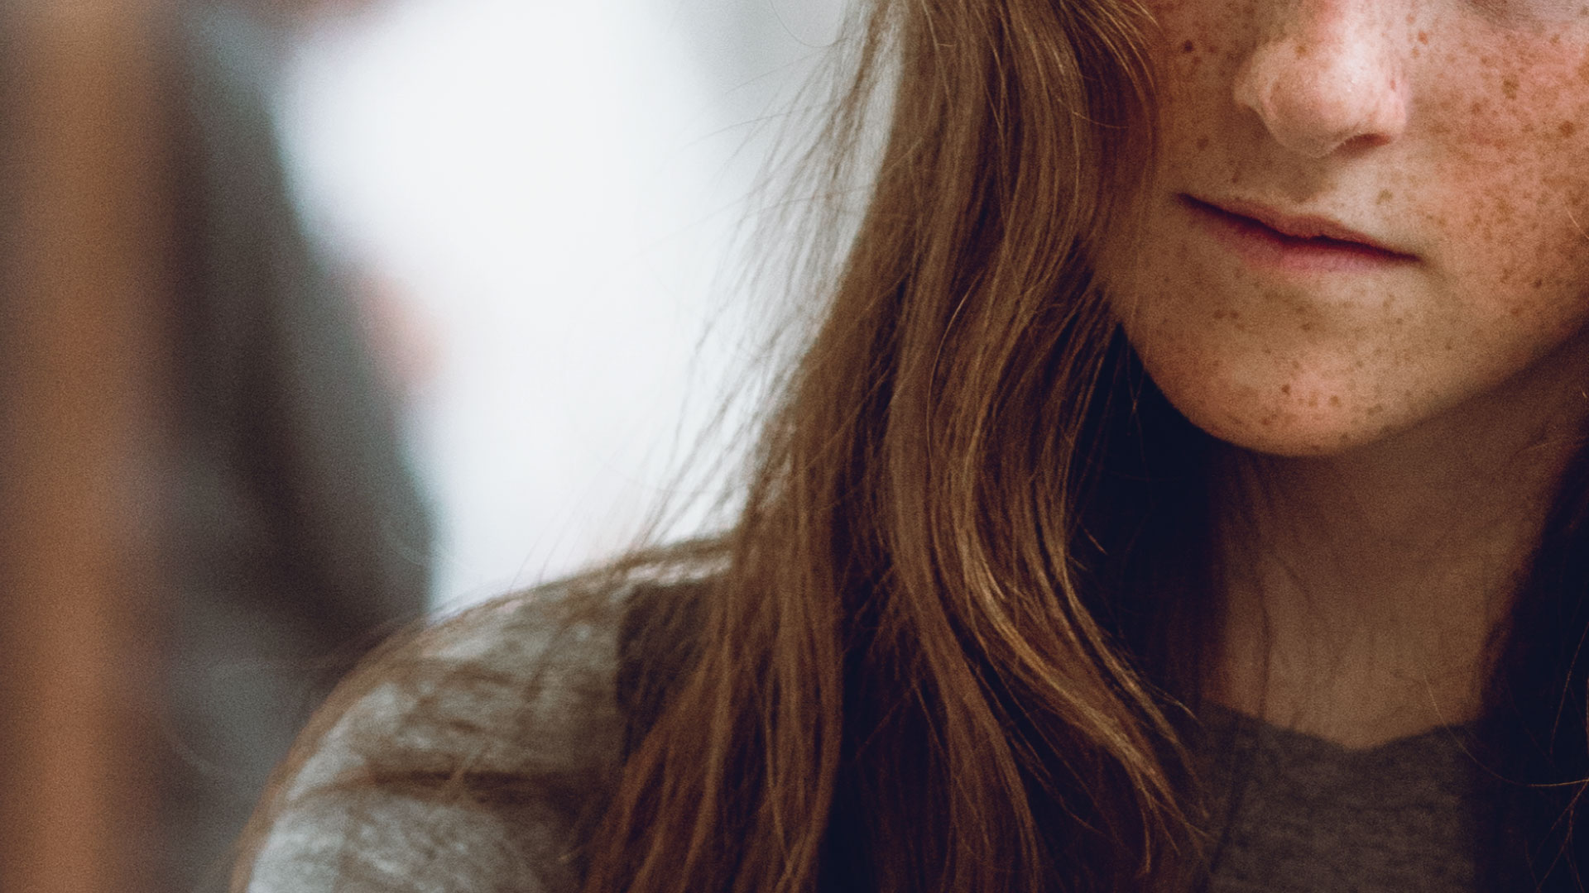
Övning
Nicki har uttalssvårigheter. Det händer att Nicki retas för det medan andra står bredvid utan att göra någonting. Det händer också att personal går förbi utan att agera. Vad kan det bero?
Personalen tycker inte att det var så farligt.
Barnen/eleverna gör inget av rädsla att själva bli utsatta.
Hur samhället vi lever i ser ut och fungerar.
Notes:
[Förklara för personalgruppen att det här är en diskussionsövning. Läs texten högt eller låt deltagarna läsa texten tyst. Be deltagarna diskutera tillsammans, observera att det inte finns några rätt eller fel.]

Slide 7
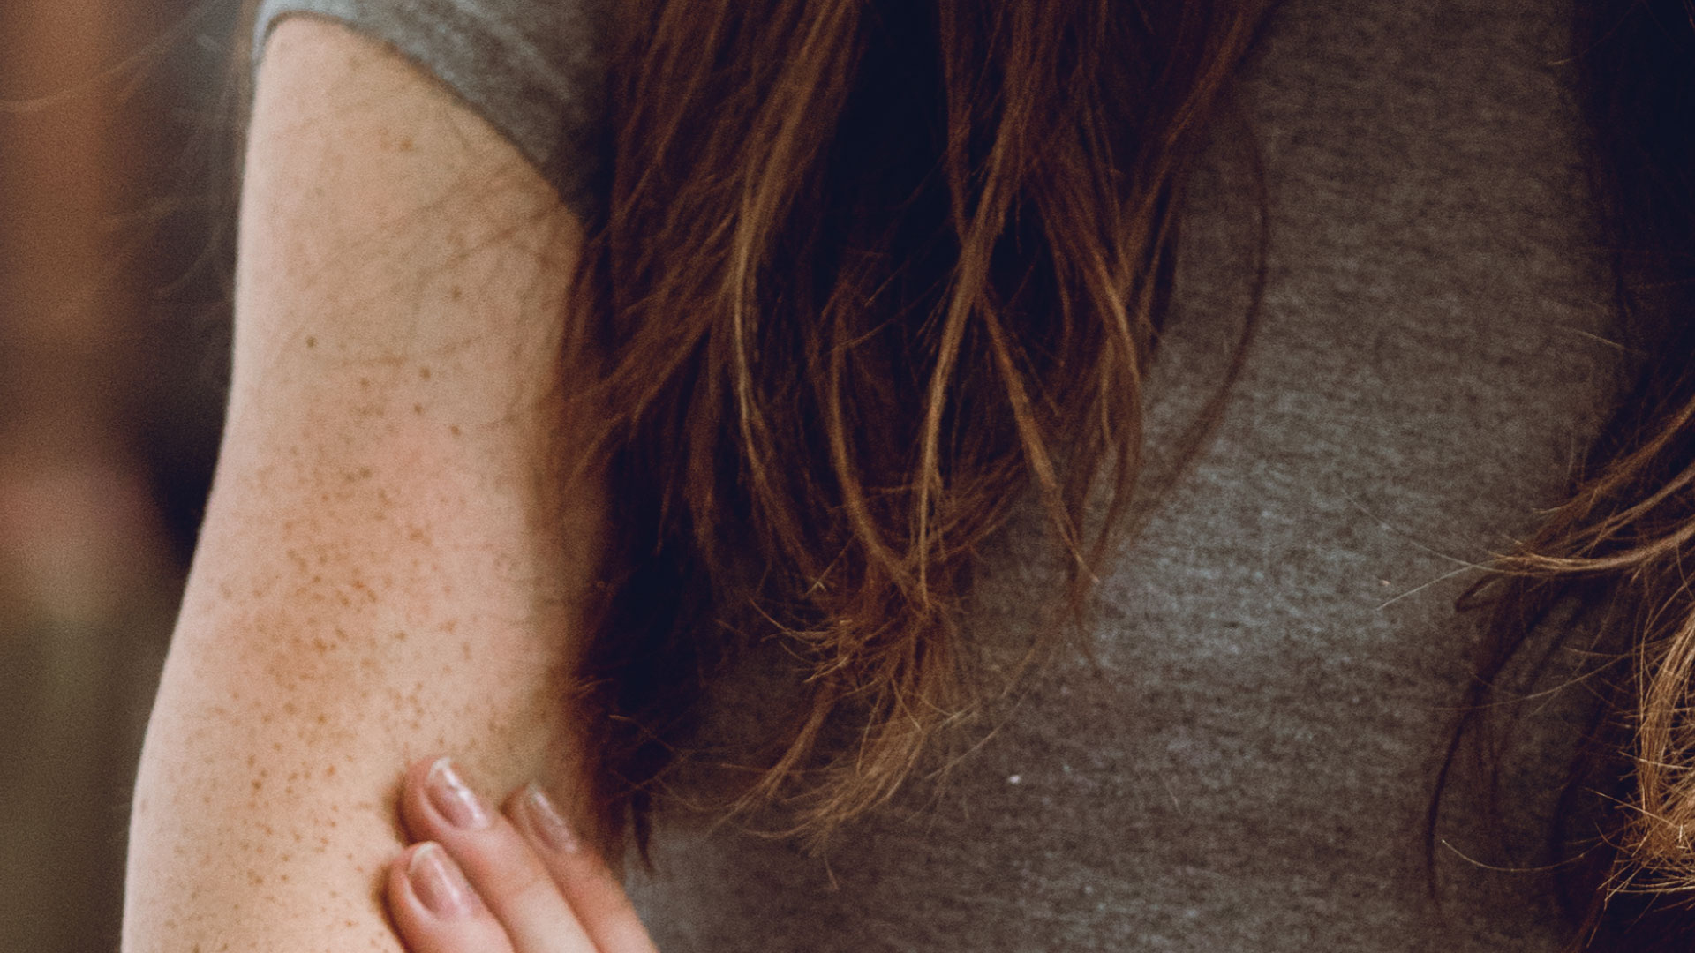
Övning, del 2
Är det lätt eller svårt att förstå åskådarnas beteende?
Skulle ett agerande från jämnåriga eller vuxna kunna ändra på det som hände?
Går det att förändra beteendet och i så fall hur?
Notes:
[Be deltagarna diskutera vidare i par eller i grupp.]

Slide 8
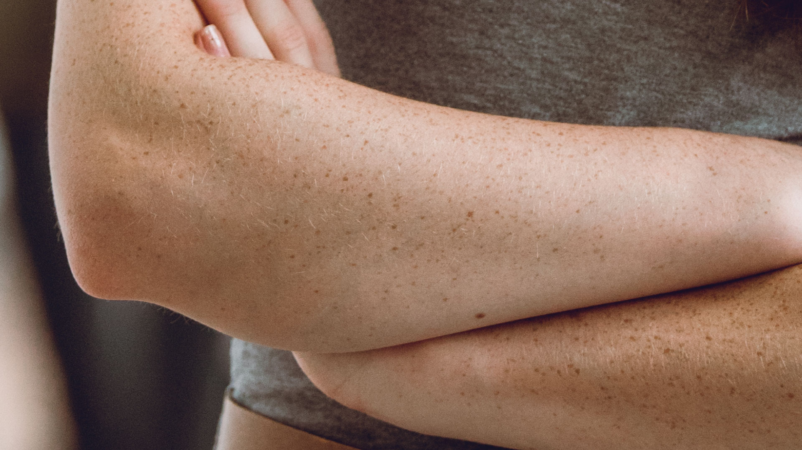
Övning, del 2
Det är lätt att tänka att om ingen ingriper så kanske det inte var så farligt. Det är också lätt att tänka att
det räcker om en person ingriper och den personen måste ju inte vara jag.
Men om fler vågar agera och säga ifrån så kan det bli en norm som kan bidra till en tryggare miljö.
Hur kan vi prata om åskådarens roll?
Hur kan vi ta upp det med barn och elever?
Hur kan vi prata om det i personalgruppen?
Notes:
[Läs texten högt eller låt deltagarna läsa texten tyst.
Upplägget med Nicki är ett exempel på hur vi kan diskutera olika situationer. Fyll eventuellt på med egna påhittade eller verkliga fall för mer diskussion, nu eller vid annat tillfälle.]

Slide 9
Diskussionsfrågor 1
Skriv ner i formuläret
Vad gör vi på vår förskola eller skola som är bra när det handlar om främjande, förebyggande och åtgärdande arbete?
Vad skulle vi behöva utveckla och bli bättre på?
Notes:
[Läs högt för deltagarna.]
Det här är temat för övningen och diskussionsfrågorna till stöd för hur vi kan gå vidare i likarättsarbetet.
[klick] Vad gör ni på er förskola eller skola som är bra när det handlar om främjande, förebyggande och åtgärdande arbete?
[klick] Vad skulle ni behöva utveckla och bli bättre på?

Slide 10
Diskussionsfrågor 1
Vad kan du göra?
Vad kan vi göra för att barnen eller eleverna ska bli mer delaktiga?
Frågor att ha med i tankarna
Vad kan vi som personal göra tillsammans?
Hur kan vi samverka bättre med vårdnads-havare?
Notes:
[Läs högt för deltagarna.]
Efter att ha gått denna korta utbildning, hur kan vi arbeta vidare med likarättsarbetet hos oss? Här kommer några frågor vi kan diskutera.
[klick] Vad kan du göra?
[klick] Vad kan ni som personal göra tillsammans?
[klick] Vad kan ni göra för att barnen eller eleverna ska bli mer delaktiga?
[klick] Hur kan ni samverka bättre med vårdnadshavare?
[Diskussion i par eller grupp.]

Slide 11
Övning, del 1
Gruppövning:
Skriv ner era tankar och åsikter om hur vi kan arbeta. Ta fram underlaget som finns på www.likaratt.boiu.se
Använd underlaget digitalt eller på papper.
Notes:
[[Skriv ut ett antal diskussionsunderlag av dokumentet LIKARÄTT_förebygga_främja_åtgärda.pdf i A3 format eller använd digitalt. Be deltagarna skriva ner tankarna enskilt eller i grupp. Be dem lämna in. Ansvarig person samlar sedan in underlagen så att de kan användas i ert vidare likarättsarbete.]

Slide 12
Tack!

